Slide 1


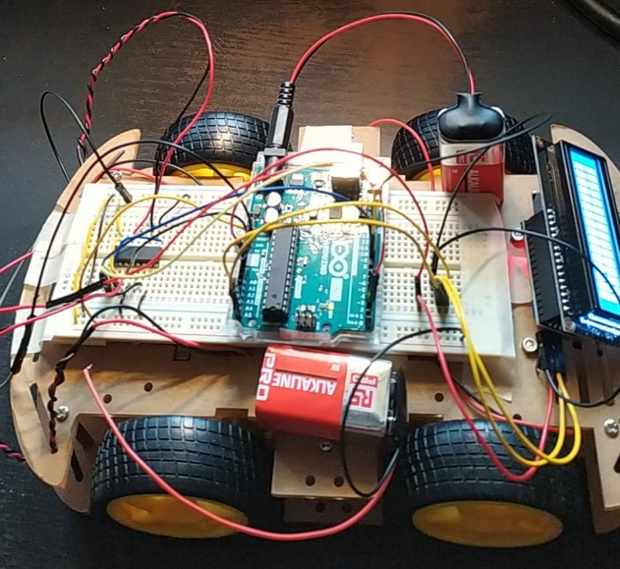
Asservissement de vitesse d’un modèle réduit
Bachar BARIDI
Badr Aldeen AL-KEBSI
Aly HJEIJ

Slide 2
Sommaire
Introduction:
Problématique
Présentation du projet
Diagramme de Gantt
Matériel utilisé
Procédure:
Commande de système
Capteur
control PID
Conclusion:
Résultats
Continuation
Conclusion generale

Slide 3
Problématique
On aimerait avoir un moteur qui tourne à une vitesse consigne et dès que le moteur rencontre un obstacle (exemple une monté) l’ordinateur augmente le courant envoyé à celui-ci pour compenser la perte de vitesse.

Slide 4
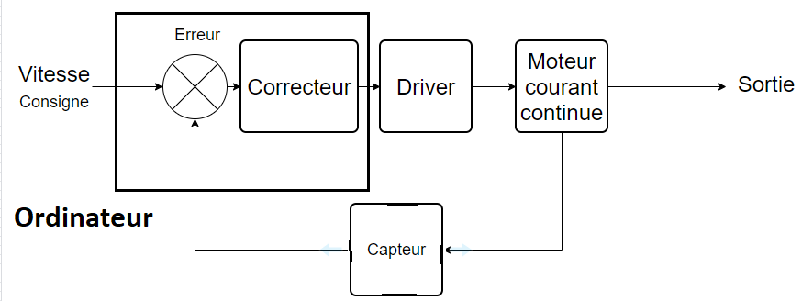
Présentation du projet

Slide 5
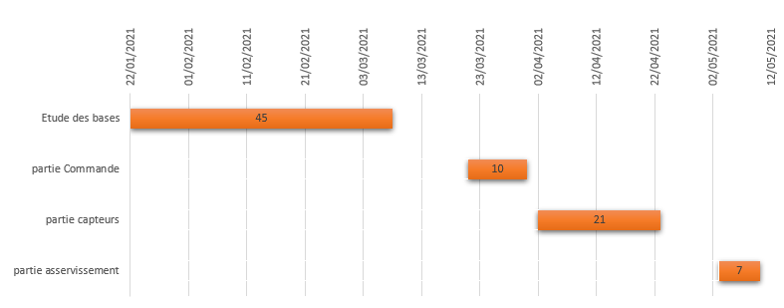
Diagramme de Gantt

Slide 6
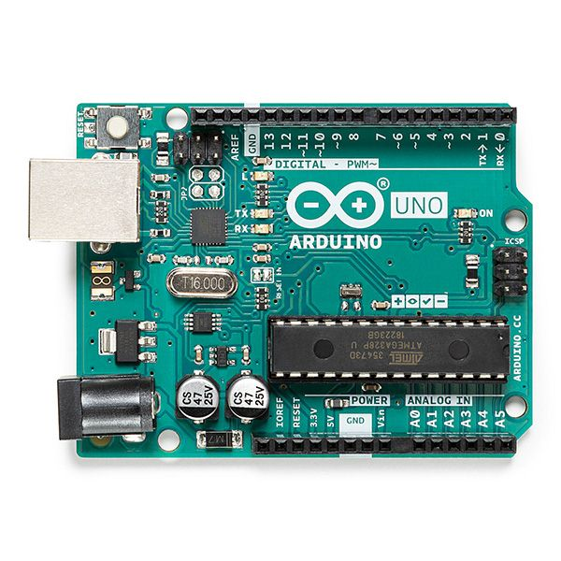
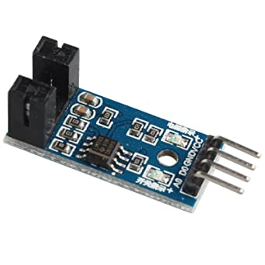
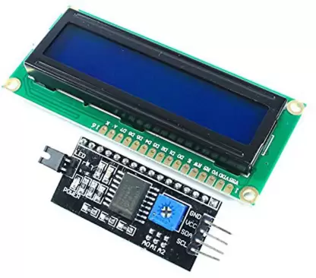
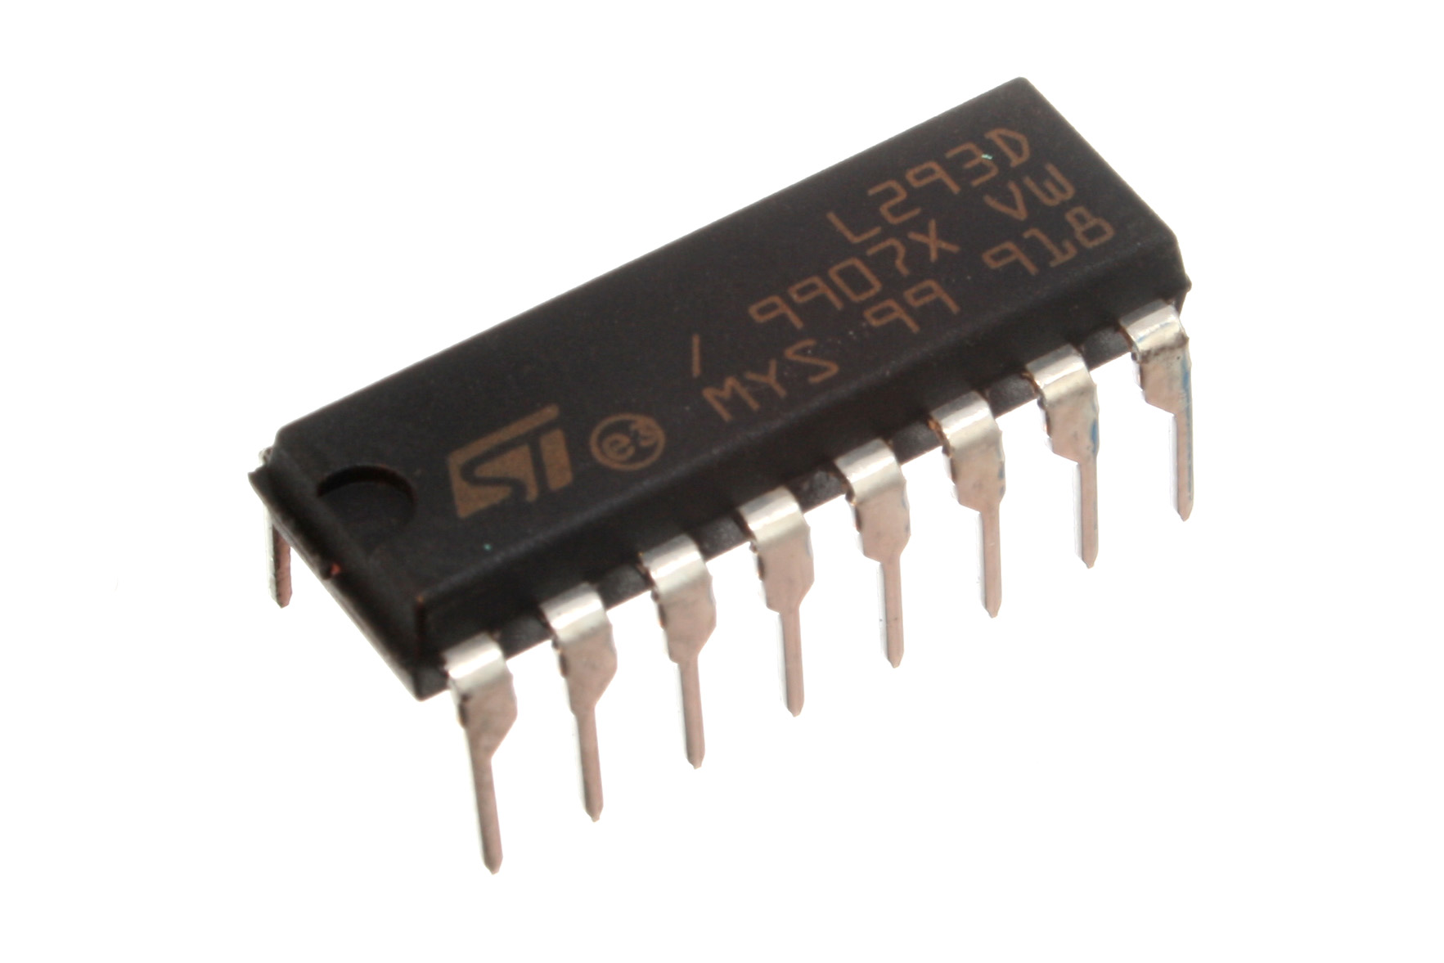
Matériel utilisé
-Carte arduino Uno
-Écran Lcd 16x2
-Module d'interface série
-Fourche optique lm393
-L293 Driver

Slide 7
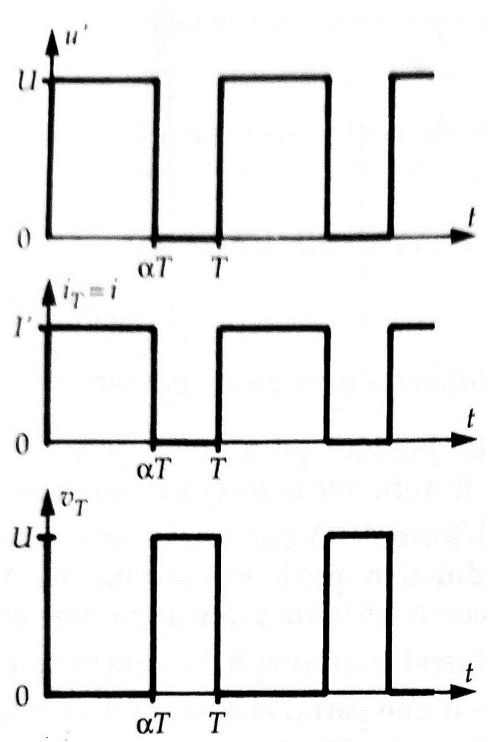
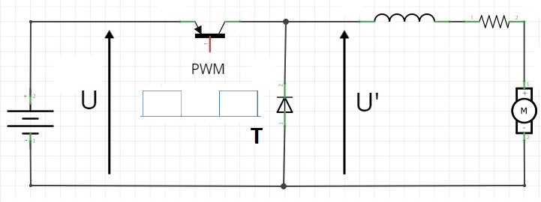
Point de départ = N ∝ U’
0
ɑT
U = α U’

Slide 8
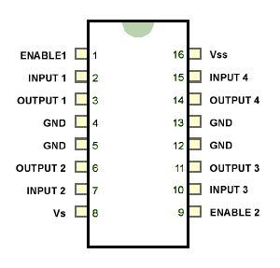
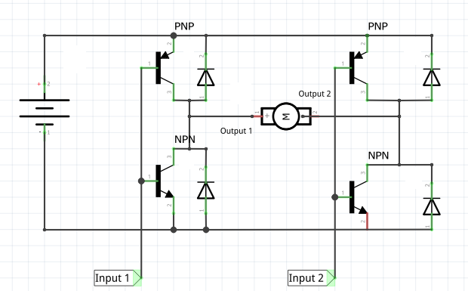
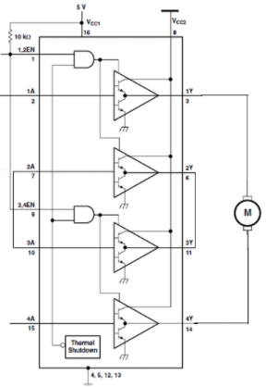
L293 Driver : pont en H

Slide 9
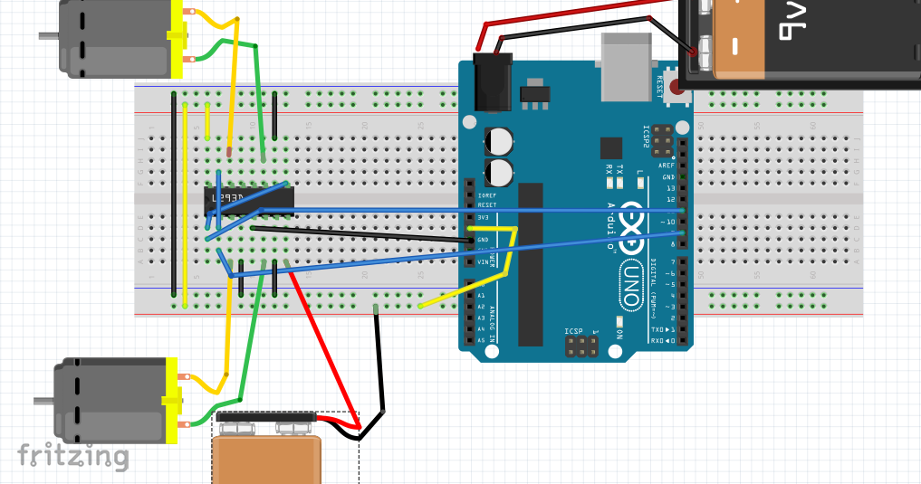
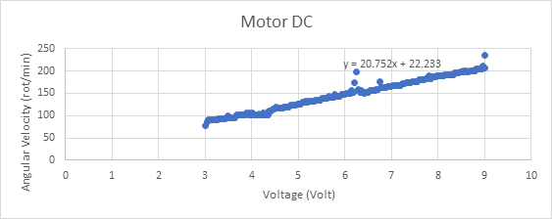

Slide 10
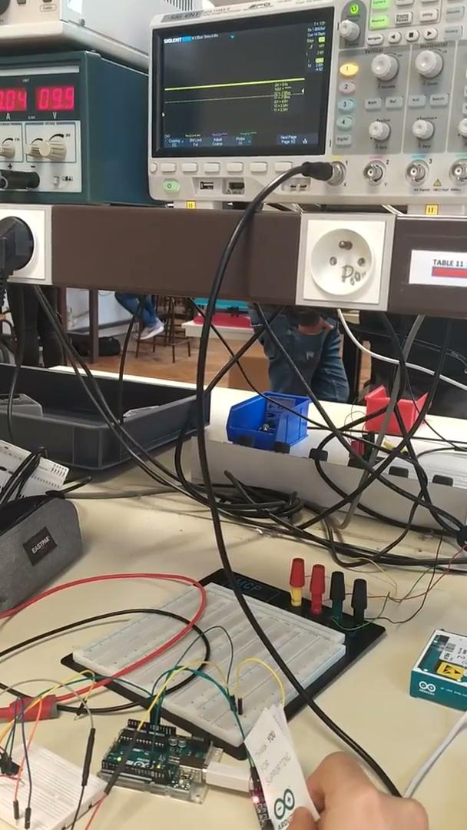
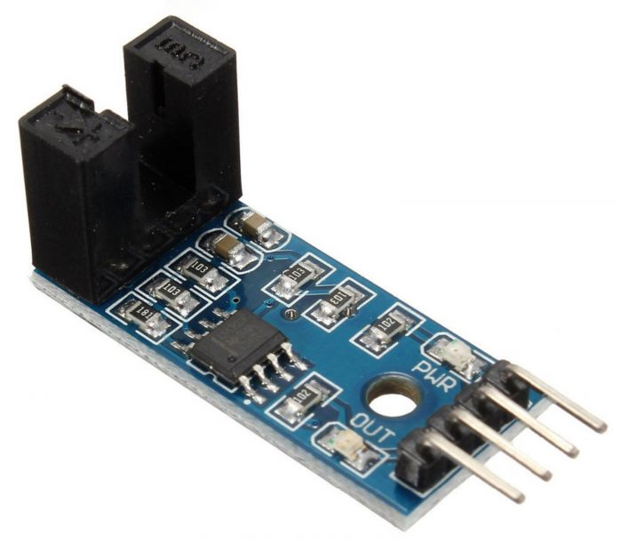
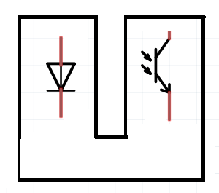
Capteur optique LM393
Vcc
5 V
Gnd
Gnd
D0
D2

Slide 11
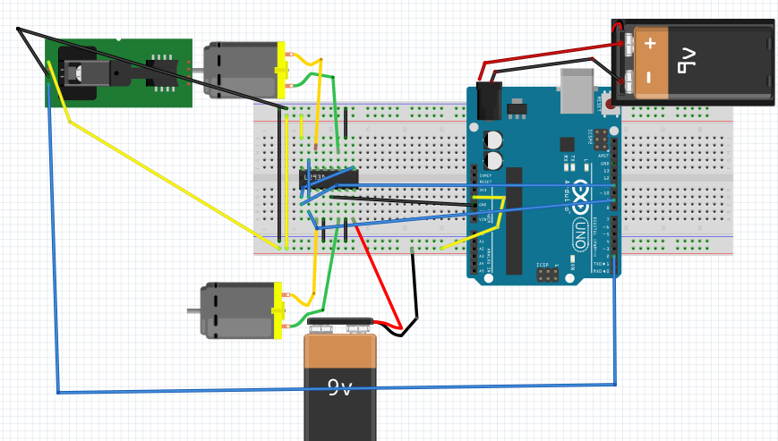

Slide 12
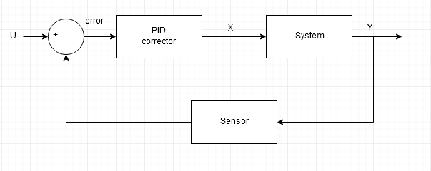

Control PID
Choix de PID
Valeurs associées

Slide 13
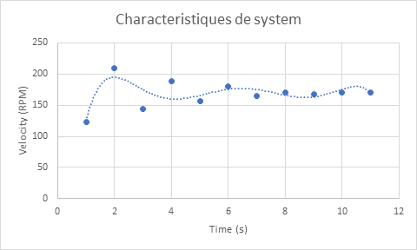
Résultats
Dépassement
Temps d’établissement
Temps de montée

Slide 14
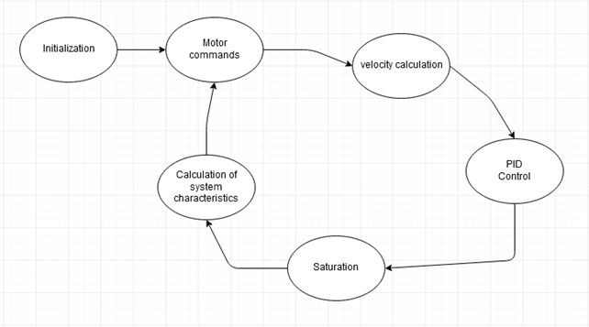
Code (Langage C)

Slide 15
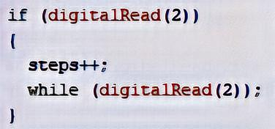
Difficulté rencontré : signaux parasites
Problème : il y avait beaucoup de signaux parasites avec la fonction attachinterrupt ()
Solution :

Slide 16
Conclusion
Autre difficultés:
Montage finale
Batterie/alimentation

